Slide 1

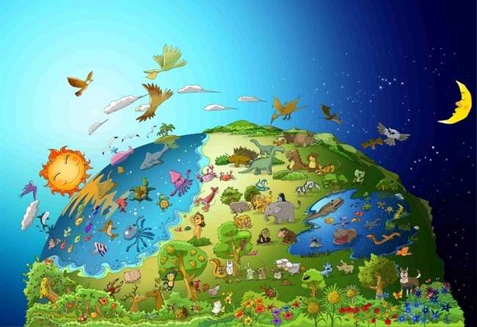

Nr.1 The Sõna kohta Jumal
Jumal
Valmistatud
Maailm

Slide 2


Tänane Sõna
Alguses lõi Jumal
taevad ja maa.
1. Moosese 1:1

Slide 3
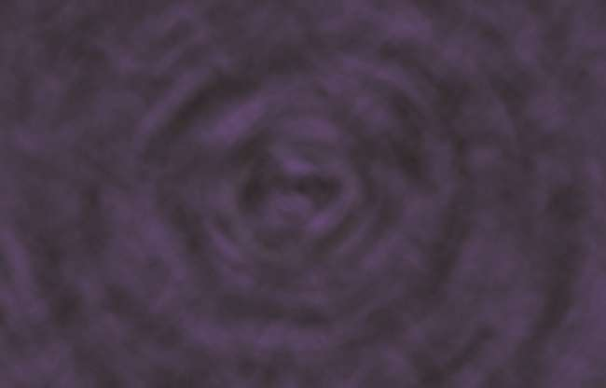
Alguses oli pimedus maa peal.
Ei olnud meest ega valgust. Seal polnud midagi.

Slide 4
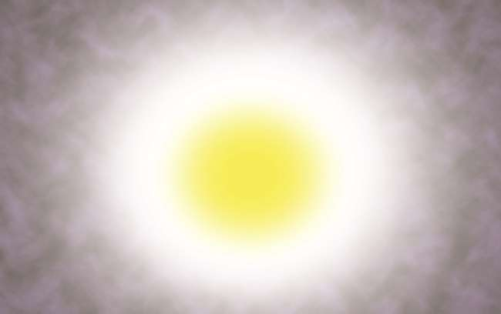
Jumal ütles: "Saagu valgus!"
ja seal oli valgust.

Slide 5
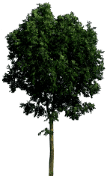



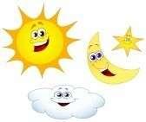
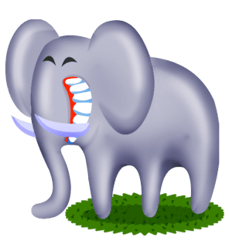
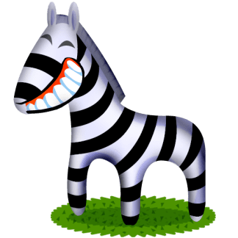
1
3
5
2
4
6
Esimesel päeval eraldas Jumal valguse pimedusest. Ta tegi kogu maailma kuueks päevaks.

Slide 6
Igasuguseid loomi ja taimi, linde ja kalu on täis maa peal, meres ja taevas. Jumal vaatas kõike, mida ta oli teinud, ja ütles: "Väga hea!"

Slide 7


Tänane õppetund
Kes lõi maailma?
Jumal lõi maailma.
Kes hoiab maailma korras?
Jumal hoiab maailma korras.
Maailm ei loodud iseenesest.
Maailma ei saa ise liigutada.
Peaksime meeles pidama, et Jumal lõi kogu maailma ja kontrollib neid kõiki.

Slide 8
Kes on Jumal?
Ta on...
looja, kes lõi kogu maailma, kaasa arvatud mina.

Slide 9
Tänane viktoriin
Millega lõi Jumal maailma?
① kivi
② vesi
③ tolm
④ sõna
④ sõna

Slide 10
Tänane Sõna
Alguses lõi Jumal
taevad ja maa.
1. Moosese 1:1

Slide 11

Bible Kids nr 2 Jumala sõna
Nad sõid keelatud vilja

Slide 12
Tänane Sõna
Jumal lõi inimese oma näo järgi, Jumala näo järgi lõi ta ta;
mehe ja naise lõi ta need.
Genesis 1:27

Slide 13

Aadam ja Eeva olid Jumala olendite seas parimad olendid.
Sest nad on loodud Jumala näo järgi.

Slide 14

Jumal ütles mehele: ""Sa võid süüa igast aia puust, aga sa ei tohi süüa hea ja kurja tundmise puust, sest kui sa sellest sööd, sured sa kindlasti ."

Slide 15

Kuid maoks maskeerunud Saatan ahvatles Eevat.
Lõpuks sõi Eve vilja.

Slide 16

Ja Eeva andis Aadamale teise.
Adam sõi ka seda.

Slide 17

Jumal ajas nad Eedenist välja, sest nad ei kuulanud Jumalat.
Sellest ajast peale tuli patt maailma.

Slide 18
Tänane õppetund
Patt tuli maailma, sest Aadam ja Eeva ei allunud Jumala käsule.
Kas ma kuuletun Jumala sõnale?
Kui ma usun Jumalasse, pean ma kuuletuma Jumala sõnale.

Slide 19
Jumal on?
jumal..
Ei meeldi sõnakuulmatus.
Õnnistab meest, kes kuuletub Tema sõnale.

Slide 20
Tänane viktoriin
Mida ütles Jumal inimkonnale mitte süüa?
① puuvili
② liha
③ köögivili
④ hea ja kurja tundmise vili
④ hea ja kurja tundmise vili

Slide 21
Tänane Sõna
Jumal lõi inimese oma näo järgi, Jumala näo järgi lõi ta ta;
mehe ja naise lõi ta need.
Genesis 1:27

Slide 22

Nr.3 Jumala Sõna
Noa tegi kõrgel mäel suure laeva (laeva).

Slide 23
Tänane Sõna
Siis ütles ISSAND Noale: 'Mine laeva, sina ja kogu su suguvõsa, sest ma olen leidnud su õigeks selles põlvkonnas.
(1. Moosese 7:1)

Slide 24

Jumal nägi, et kõik inimesed maa peal rikkusid oma teed. Jumal ütles Noale: „Ma hävitan nii inimesed kui ka maa. Tee mäele suur laev!“

Slide 25

Noa hakkas mäele laeva tegema, nagu Jumal teda käskis. Inimesed pidasid teda hulluks.

Slide 26

Noa lasi igal olendil koos Noa 8 pereliikmega laevale tulla, nagu Jumal käskis.

Slide 27

Vihma sadas maa peal 40 päeva, nagu Jumal ütles.

Slide 28

Lõpuks oli maa kaetud veega. Iga elusolend, kes maa peal liikus, suri. Järele jäid ainult Noa ja need, kes temaga laevas olid.

Slide 29
Tänane õppetund
Inimesed ei kuulanud Noad, kes andis neile võimaluse suurest üleujutusest päästetud.
Nad ütlesid ainult, et Noa on hull
Kui edastate evangeeliumi sõpradele, ei pruugi nad teid hästi kuulata.
Kuid lõpuks saavad nad teada, et Jumala sõna on tõsi.

Slide 30
Jumal?
jumal..
Jumal vihkab pattu ja mõistab patu üle kohut.

Slide 31
Tänane viktoriin
Mida käskis Jumal Noal teha?
① Laev (laev)
① Laev (laev)
② auto
③ Maja
④ Jalgratas

Slide 32
Tänane Sõna
Siis ütles ISSAND Noale: 'Mine laeva, sina ja kogu su suguvõsa, sest ma olen leidnud su õigeks selles põlvkonnas.
1. Moosese 7:1

Slide 33

Nr.4 Jumala Sõna
Vikerkaar oli Jumala leping

Slide 34
Tänane Sõna
Iga kord, kui vikerkaar ilmub pilvedesse, näen seda ja mäletan igavest lepingut Jumala ja kõigi maa peal elavate olendite vahel."
Genesis 9:16

Slide 35

Kõik elusolendid pühiti välja, järele jäid ainult Noa ja need, kes temaga laevas oli.

Slide 36

Vihma sadas maad 40 päeva.

Slide 37

Pärast vihma lakkamist saatis Noa välja tuvi.
Tuvi naasis tema juurde, värske oliivileht nokas. Noa teadis: "Vesi taandus maa seest!"

Slide 38

Noa tuli oma perega välja ja kummardas Jumalat. "Jumal tänatud, et andsite meile uue maailma."

Slide 39

Jumal näitas talle vikerkaart lepingu ja õnnistuse märgina. "Elage uues maailmas õnnelikult!"

Slide 40
Tänane õppetund
Jumal on päästnud Noa ja tema pere.
Jumal lubas, et Ta õnnistab neid ja teeb nende kaudu uue maailma.
Ka Jumal on meid päästnud Jeesuse kaudu.
Peame uskuma, et Jumal teeb oma uue maailma meie kaudu.

Slide 41
Jahve jumal?
Issand jumal..
Jahve Jumal on meie Isa, kes päästab ja õnnistab ohtralt oma armastatud lapsi, kui me Temasse usume.

Slide 42
Tänane viktoriin
Mida Noa saatis, et näha maa kuivamist?
① Kotkas
② Varblane
③ Tuvi
③ Tuvi
④ Part

Slide 43
Tänane Sõna
Iga kord, kui vikerkaar ilmub pilvedesse, näen seda ja mäletan igavest lepingut Jumala ja kõigi maa peal elavate olendite vahel."
Genesis 9:16

Slide 44

Nr.5 The Sõna kohta Jumal
Inimesed, kes ehitasid
Paabeli torn

Slide 45
Tänane Sõna
Sellepärast kutsuti seda Paabeliks, sest ISSAND ajas seal segadusse
kogu maailma keel. Sealt hajutas ISSAND nad laiali
üle kogu maa.
Genesis 11:9

Slide 46
Inimesed tahtsid olla suuremad ja kuulsamad kui Jumal. Niisiis, nad hakkasid ehitama kõrget torni.

Slide 47

Seega ehitasid nad torni üldse.
“Näidame end maailmale. Me oleme nii suurepärased!”

Slide 48


?
?
Kui Jumal aga nägi nende ülbust, ajas ta nende keele segadusse, nii et nad ei mõistaks üksteist.

Slide 49

Kuna nad ei saanud teineteisest aru, ei saanud nad koostööd teha. Lõpuks hajusid nad üle maakera laiali. Siiani on maailma keeled üksteisest erinevad.

Slide 50
Tänane õppetund
Inimesed tahavad olla Jumalast suuremad ja kõrgemad.
Seda meelt nimetatakse "ülbuseks".
Jumal vihkab "ülbust".
Ülsaks vastand on 'alandlikkus'.
Me peaksime olema "alandlikud" Jumala ees, et Talle meeldida.

Slide 51
Jahve jumal?
Issand jumal..
Jahve Jumal on suurem ja targem kui me oleme.
Me ei saa olla Jumalast targemad, kuigi ühendame kogu oma tarkuse.

Slide 52
Tänane viktoriin
Miks nad ei suutnud torni valmis ehitada?
① Jumal põhjustas üleujutuse, kui nad selle saavutasid
② Jumal lõi tulekahju, kui nad selle tegid.
③ Jumal lõi maavärina, kui nad selle tegid.
④ Jumal pani nad üksteisest aru saama, kui nad seda tegid.
④ Jumal pani nad üksteisest aru saama, kui nad seda tegid.

Slide 53
Tänane Sõna
Sellepärast kutsuti seda Paabeliks, sest ISSAND ajas seal segadusse
kogu maailma keel. Sealt hajutas ISSAND nad laiali
üle kogu maa.
Genesis 11:9

Slide 54
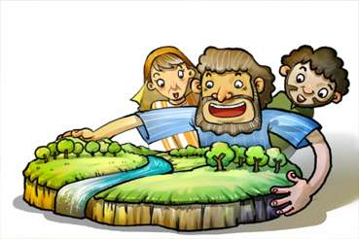
Nr.6 Jumala Sõna
Jumal kutsus Aabrahami

Slide 55
Tänane Sõna
ISSAND oli öelnud Aabramile: „Lahku oma maa, oma rahvas ja oma
isa pere ja mine maale, mida ma sulle näitan.
1. Moosese 12:1

Slide 56

Kaldealaste Ur oli ebajumalakummardamise linn.
Aabraham sündis ja elas seal.

Slide 57

Ühel päeval ütles Issand Jumal talle: "Lahku oma maalt ja ma õnnistan sind."

Slide 58

Kuigi Aabraham ei teadnud, kuhu minna, kuulas ta Jumala sõna ja lahkus, nagu Issand oli talle käskinud.

Slide 59



Ta kannatas reisil olles palju raskeid asju, kuid Jumal kaitses teda turvaliselt.

Slide 60

Lõpuks jõudis Aabraham Kaananimaale. Ta elas seal. "Aitäh, jumal."

Slide 61
Tänane Õppetund
Aabraham lahkus oma kodulinnast Jumala sõnale kuuletudes.
Niimoodi, meie peaks uskuma Jumalasse ja kuuletuma Tema sõnale.
Meil peaks olema soov kuuletuda Jumala sõnale igal ajal.

Slide 62
Jahve Jumal on?
Jahve Jumal….
Tema on meie Isa, kes peab oma lubadust iga hinna eest.

Slide 63
Tänane viktoriin
Kus Aabraham sündis?
① Kaanan
② Haran
③ Iisrael
④ Kaldea Ur
④ Kaldea Ur

Slide 64
Tänane Sõna
Issand Jumal oli öelnud Aabramile: "Jäta maha oma maa, oma rahvas ja oma isa pere ning mine maale, mille ma sulle näitan."
1. Moosese 12:1

Slide 65

Nr 7 Jumala Sõna
Iisak, tõotatud poeg

Slide 66
Tänane Sõna
Aabraham oli saja-aastane, kui talle sündis poeg Iisak.
Genesis 21:5

Slide 67

Jumal lubas Aabrahamile, et Jumal annab talle lapsi kui tähti öötaevas.
Kuid tal polnud last kuni 100-aastaseks saamiseni.

Slide 68

Ühel päeval viis Jumal Aabrahami öösel õue.
"Vaata taevasse. Kas sa oskad tähti kokku lugeda?”

Slide 69
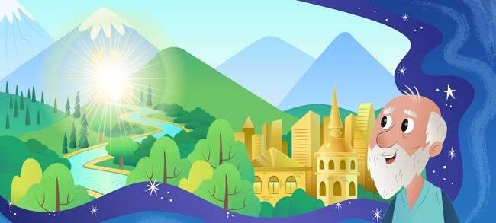
Jumal lubas tal kinkida ka selle kauni maa.

Slide 70
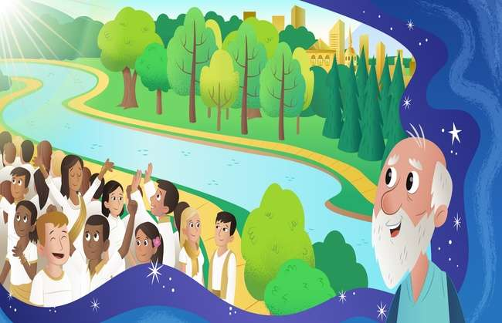
„Teie lapsi on nii palju kui tähti taevas ja liiva mererannas.” Aabraham uskus Issanda tõotust.

Slide 71

Jumal pidas oma lubadust. Saara sünnitas Aabrahamile poja. Aabraham andis nimeks Iisak , mis tähendab rõõmu .

Slide 72
Tänane Õppetund
Aabraham uskus tõesti Jumala tõotusse, kuigi see tundus talle võimatu.
Jumal oli väga õnnelik, kui ta nägi Aabrahami usku. Jumal andis talle Iisaki, tõotatud poja.
Jumal täidab kindlasti oma tõotuse, kuigi see näis meie jaoks võimatu.

Slide 73
Jumal on…
Jumal on...
Kõikvõimas (suudab kõike)

Slide 74
Tänane viktoriin
Kui vana oli Aabraham, kui tal oli Iisak?
① 90
② 80
③ 70
④ 100
④ 100

Slide 75
Tänane Sõna
Aabraham oli saja-aastane, kui talle sündis poeg Iisak.
(1. Moosese 21:5)

Slide 76

Nr 8 Jumala Sõna
Aabraham pakkus Iisaki Jumalale

Slide 77
Tänane Sõna
Siis ütles Jumal: "Võta oma poeg, oma ainus poeg Iisak, keda sa armastad,
ja minge Mooria piirkonda. Ohverdage ta seal põletusohvriks
ühel mäel, millest ma teile räägin."
1. Moosese 22:2

Slide 78

Ühel päeval ütles Jumal Aabrahamile:
"Too mulle oma ainus poeg põletusohvriks."

Slide 79

Aabraham armastas Iisakit nii väga, et Jumalalt kuuldes oli tal raske. Kuid ta otsustas Jumalale kuuletuda.

Slide 80

Aabraham sidus Iisaki kinni ja pani ta alterile ning ta püüdis teda tappa. Sel hetkel,

Slide 81

„Aabraham, Aabraham, ära tapa teda. Ära tee talle midagi. Nüüd ma tean, et sa kardad ja armastad Jumalat. See oli katsumus, mille Jumal Aabrahamile tegi.

Slide 82

"Aitäh, jumal!" Jumal võttis Aabrahami usu hea meelega vastu. Jumal tegi ta kõigi usklike esivanemaks.

Slide 83
Tänane õppetund
Aabraham armastas Iisakit nii väga, kuid tema jaoks oli tähtsam kuuletuda Jumala Sõnale.
Ma peaksin armastama Jumalat rohkem kui ükski teine asi ja rohkem kui ükski teine inimene maailmas.

Slide 84
Jumal on?
Jumal on..
Meie isa, kes teeb meie usu läbi proovide tugevamaks.

Slide 85
Tänane Viktoriin
Mida ütles Jumal Aabrahamile põletusohvriks ohverdada?
① Poeg
① Poeg
② naine
③ koer
④ Lambad

Slide 86
Tänane Sõna
Siis ütles Jumal: "Võta oma poeg, oma ainus poeg Iisak, keda sa armastad,
ja minge Mooria piirkonda. Ohverdage ta seal põletusohvriks
ühel mäel, millest ma teile räägin."
1. Moosese 22:2

Slide 87

Nr.9 The Sõna kohta Jumal
Isaac ei tülitsenud

Slide 88
Tänane Sõna
Ta liikus sealt edasi ja kaevas veel ühe kaevu ning selle pärast ei tülitsenud keegi.
Ta andis sellele nimeks Rehobot, öeldes: „Nüüd on Issand meile ruumi andnud
ja me õitseme maal."
Genesis 26: 22

Slide 89
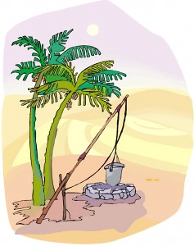
The kaevud olid nii oluline, sest nad võiks saada värske vesi kõrbes. Isaac lasi kaevud pärandada oma isal.

Slide 90

Vilistid aga kadestasid teda. Niisiis täitsid nad kaevud mullaga.

Slide 91
Kuid Isaac ei tülitsenud nendega. Ta kolis ära ja kaevas kaevu. Ta avastas magevee kaevu.

Slide 92

Sel ajal võtsid teised inimesed Iisakilt kaevu. Kuid ta ei tülitsenud ka nendega.

Slide 93

Jumal õnnistas Iisakit. Ta kaevas jälle teise kaevu. Jumal andis talle sealt värsket vett. Iisak ehitas alter ja andis tänuohvri.

Slide 94
Tänane õppetund
Iisak ei tülitsenud nendega, kes tal kaevud ära viisid.
Jumal õnnistas Iisakit.
Samuti ei pea me teistega tülli minema.
Me peame armastama ja andestama teisi.

Slide 95
Jumal on??
Jumal….
Ta vihkab neid, kes teistega tülitsevad.
Ta armastab neid, kes armastavad üksteist.

Slide 96
Tänane viktoriin
Mille tõttu kannatas Iisak raskel ajal?
① maja
② lambaliha
③ hästi
③ hästi
④ perekond

Slide 97
Tänane sõna
Ta liikus sealt edasi ja kaevas veel ühe kaevu ning selle pärast ei tülitsenud keegi.
Ta andis sellele nimeks Rehobot, öeldes: „Nüüd on Issand meile ruumi andnud
ja me õitseme maal."
Genesis 26: 22

Slide 98

Nr.10 The Sõna kohta Jumal
Eesav müüs esmasünniõiguse
ühe kausi punase hautise jaoks

Slide 99
Tänane Sõna
Siis andis Jaakob Eesavile leiba ja läätsehautist.
Ta sõi ja jõi ning tõusis siis püsti ja lahkus.
Niisiis põlgas Eesav oma esmasünniõigust.
1. Moosese 25:34

Slide 100

Iisaki naine Rebeka sünnitas kaksikud. Esimese poja nimi oli Eesav ja teise poja nimi oli Jaakob.

Slide 101

Eesavile meeldis jaht. Seega meeldis talle õues tegevus. Kuid Jacob oli vaikne mees, kes püsis kodus.

Slide 102

Ühel päeval, kui Jaakob hautist keetis, tuli Eesav pärast jahti näljasena koju tagasi.

Slide 103
"Anna mulle hautist!", "Kõigepealt müü mulle oma sünniõigus. Siis ma annan sulle natuke." Eesav oli nii näljane, et müüs oma esmasünniõiguse ühe kausi punase hautise eest.

Slide 104

Lõpuks pettis Jaakob oma isa, et saada õnnistust. Lõpuks sai ta õnnistuse. Kõik need asjad juhtusid Jumala ettenägemise läbi.

Slide 105
Tänane õppetund
Eesav arvas, et näljase probleemi lahendamine on olulisem kui vaimse õnnistuse saamine.
Lõpuks Jacob sai a iisraellaste esivanem.
Mis on teie arvates olulisem?
Jumala lasteks olemise õnnistust ei saa millegagi asendada.

Slide 106
Jumal on?
Jumal on
Jumal täidab oma tahet, hoolimata inimeste eksimustest ja valedest.

Slide 107
tänased Viktoriin
Mille eest Eesav oma esmasünniõiguse müüs?
① nuudlid
② leib
③ liha
④ punane hautis
④ punane hautis

Slide 108
Tänane Sõna
Siis andis Jaakob Eesavile leiba ja läätsehautist.
Ta sõi ja jõi ning tõusis siis püsti ja lahkus.
Niisiis põlgas Eesav oma esmasünniõigust.
1. Moosese 25:34

Slide 109

Nr 11 Jumala Sõna
Jaakobi unenägu

Slide 110
Tänane Sõna
Ta nägi und, kus ta nägi maa peal toetumas treppi, mille tipp ulatus taeva poole, ja Jumala inglid tõusid ja laskusid sellel.
Genesis 28: 12

Slide 111

Jaakob pettis oma venda valega. Ta kartis tapmist. Niisiis põgenes ta kodust onu juurde Haranisse.

Slide 112

Öösel kivi sinna viies magas, pannes selle pea alla padjaks. Ta oli seal üksi, ilma pereta. Nii ta kartis ja tundis end üksikuna.

Slide 113

Jaakob nägi Jumala ingleid maa peal mööda treppi taevasse tõusmas ja laskumas.

Slide 114

Ta kuulis Jumala häält: "Ma olen sinuga ja valvan su üle, kuhu iganes sa lähed."

Slide 115

Hommikul ärgates kummardas ta Jumalat, kes lubas, et ta on temaga, ja andis Jumalale au.

Slide 116
Tänane õppetund
Nagu Jumal oli Jaakobiga, kes kartis üksi jääda,
Meie Isa Jumal hoolitseb meie eest ka siis, kui oleme üksi.
Nagu Jaakob, peaksime ka meie austama ja austama Jumalat, kes on alati meiega.

Slide 117
Jumal on?
Jumal
Jumal on meiega igal pool ja igal ajal.
Jumal hoolitseb meie eest alati.

Slide 118
Tänane Viktoriin
Kui Jaakob magas, mida ta padjaks võttis?
① puit
② kivi
② kivi
③ kott
④ looma nahk

Slide 119
Tänane Sõna
Ta nägi und, kus ta nägi maa peal toetumas treppi, mille tipp ulatus taeva poole, ja Jumala inglid tõusid ja laskusid sellel.
Genesis 28: 12

Slide 120

Nr.12 The Sõna kohta Jumal
Joosep müüsid tema vennad

Slide 121
Tänane Sõna
„Tulge nüüd, tapame ta ja viskame ühte neist tsisternidest
ja öelda, et metsik loom neelas ta ära.
Siis vaatame, mis tema unistustest välja tuleb."
(1. Moosese 37:20)

Slide 122

Jaakobil oli kaksteist poega. Ta armastas Joosepit rohkem kui ühtegi teist tema poega. Niisiis, ta tegi Joosepile rikkalikult kauni riide

Slide 123

Tema vennad vihkasid teda väga, sest nende isa armastas teda eriliselt. “Müüme Joosepi maha. Räägime isale, et ta suri.

Slide 124

Nad müüsid Joosepi orjaks kaupmeestele, kes tulid mööda.
Seda kuuldes oli Jacob sügavalt kurb.

Slide 125

Joosep elas orjana rasket elu. Kuid ta uskus ja toetus Jumalale ilma pattu tegemata.

Slide 126

Joosep saadeti valesüüdistusega vangi. Kuid ta püüdis isegi vanglas Jumala ees õige olla. Jumal ei unustanud Joosepit ja Jumalal olid temaga hämmastavad plaanid.

Slide 127


Tänane õppetund
Tema enda vennad vihkasid Joosepit ja müüsid orjaks. Samuti pandi ta valesüüdistusega vangi.
Siiski lootis ta Jumalale ja püüdis seda enam mitte teha pattu.
Meil võib tekkida mõningaid raskusi.
Ärgem tehkem pattu ja palugem abi oma isa Jumalalt, kes meie palvet meelsasti kuulab.

Slide 128
Jumal on?
Meie isa jumal..
Meie Isa Jumalal on meie jaoks hämmastavad plaanid isegi rasketel aegadel.

Slide 129


Tänane viktoriin
Mida kinkis Jaakob ainult Joosepile oma kaheteistkümne poja hulgast?
① mänguasjad
② Piibel
③ rikkalikult ilus riie
③ rikkalikult ilus riie
④ raha

Slide 130
Tänane Sõna
„Tulge nüüd, tapame ta ja viskame ühte neist tsisternidest
ja öelda, et metsik loom neelas ta ära.
Siis vaatame, mis tema unistustest välja tuleb."
(1. Moosese 37:20)

Slide 131

Nr 13 Jumala Sõna
Josephist sai Egiptuse peaminister

Slide 132
Tänane Sõna
Siis ütles vaarao Joosepile: "Sellega ma panen su kogu Egiptusemaa valitsejaks."
Genesis 41: 41

Slide 133

Vaarao, Egiptuse kuningas, nägi und. 7 paksu lehma ja peale seda tuli välja 7 koledat lehma. 7 inetut lehma sõid ära 7 paksu lehma. See oli väga kummaline unenägu.

Slide 134

Keegi ei suutnud palees tema unenägu tõlgendada. Peajoogikandja, keda Joosep aitas, tutvustas teda kuningale.

Slide 135

Jumal andis Joosepile tarkust. Niisiis sai ta unenäo tähendust tõlgendada ja seda kuningale rääkida.

Slide 136

Vaarao oli nii liigutatud, et määras vangis olnud Joosepi maa kõrgeimale teisele kohale.

Slide 137

Joosep sai Egiptuse peaministriks ja valitses maad hästi tarkusega, mille Jumal talle andis.

Slide 138
Tänane õppetund
Jumalal olid Joosepi jaoks hämmastavad plaanid.
Kui seisame silmitsi raskustega, ei tohiks me pettuda,
kuid peaks ootama Jumala hämmastavaid plaane meie jaoks ja uskuma Jumalasse.

Slide 139
Jumal on?
Jumal teeb oma tahte järgi.
Madalad ülendatakse ja ülendatud alandatakse.

Slide 140
Tänane viktoriin
Millised loomad ilmusid vaarao unenäos?
① lind
② koer
③ hobune
④ lehm
④ lehm

Slide 141
Tänane Sõna
Ja vaarao ütles Joosepile:
"Sellega panen ma teid kogu Egiptusemaa üle valitsema."
Genesis 41: 41

Slide 142

Ei. 14 Jumala Sõna
Joseph kohtus taas oma vendadega

Slide 143
Tänane Sõna
Kuigi Joosep tundis oma vennad ära, ei tundnud nemad teda ära.
Genesis 42: 8

Slide 144

Vaarao määras Joosepi Egiptuse peaministriks. Joseph kontrollis 7 aastat näljahäda targalt.

Slide 145

Kuid näljahäda tõttu ei olnud Kaananis vilja. Nad pidid minema Egiptusesse, et süüa teravilja. Joosepi vennad läksid ka Egiptusesse toitu ostma.

Slide 146

Kuigi Joosep tundis oma vennad ära, ei tundnud nemad teda ära.

Slide 147

Joosep rääkis neile, kes ta on. Nad olid ehmunud teda vaadates ja tundsid tema pärast hirmu

Slide 148

Joosep sai aru, miks Jumal ta Egiptusesse saatis. Ta andis oma vendadele andeks ja viis kogu oma pere Egiptusesse ja hoolitses nende eest turvaliselt.

Slide 149
Tänane õppetund
Joosep andestas oma vendadele, kes teda halvasti kohtlesid, ja armastas neid Jumala tahte kohaselt.
Peame oma perele ja sõpradele andestama ning neid armastama.

Slide 150
Jumal on?
jumal..
Annab meile andeks ja armastab meid.

Slide 151
Tänane viktoriin
Millise riigi peaminister sai Josephist?
① Egiptus
① Egiptus
② Iisrael
③ Pärsia
④ Babülon

Slide 152
Tänane Sõna
Kuigi Joosep tundis oma vennad ära, ei tundnud nemad teda ära.
Genesis 42: 8

Slide 153

Nr.15 Jumala Sõna
Laps, kes päästeti veest

Slide 154
Tänane Sõna
Kui laps sai suuremaks, viis ta ta vaarao tütre juurde ja temast sai tema poeg. Ta pani talle nimeks Mooses, öeldes: "Ma tõmbasin ta veest välja."
Exodus 2:10

Slide 155

Egiptuse kuningas vaarao käskis kõik Iisraeli vastsündinud poisid Niiluse jõkke visata ja lasta neil tappa.

Slide 156

Moosese emal Jochebedil ei jäänud muud üle, kui lasta oma poeg Niiluse jõel ära kanda.

Slide 157

Sel ajal juhtus Egiptuse printsess last jões suplemas nägema. Ta kavatses poisi kasvatada.

Slide 158

Tema õde nägi, kuidas printsess võttis poisi korvist välja. Ta tutvustas tema tõelist ema Jochebedit, et ta poega imetaks.

Slide 159

Kui laps sai suuremaks, viidi ta tagasi printsessi juurde, et saada tema pojaks. Ta pani talle nimeks Mooses, öeldes: „Ma tõmbasin ta veest välja. Mooses kasvas Egiptuses Palee.

Slide 160
Tänane õppetund
Jumal päästis Moosese.
Jumal päästis meid oma hämmastava tarkuse ja jõuga (hoolsus).
Uskugem, et Jumala plaanid on alati suuremad ja täiuslikumad kui minu omad.

Slide 161
Kes on Jumal?
jumal..
Ta on kõikvõimas Jumal, kes täidab oma tahte igasugustest takistustest hoolimata.

Slide 162
Tänane viktoriin
Mis juhtus lapsega, kes vees ära kanti?
① Ta uppus ja sõid kalad ära.
② Linnud päästsid lapse.
③ Jumal päästis lapse taevast.
④ Egiptuse printsess nägi ja päästis teda.
④ Egiptuse printsess nägi ja päästis teda.

Slide 163
Tänane Sõna
Kui laps sai suuremaks, viis ta ta vaarao tütre juurde ja temast sai tema poeg. Ta pani talle nimeks Mooses, öeldes: "Ma tõmbasin ta veest välja."
Exodus 2:10

